Slide 1
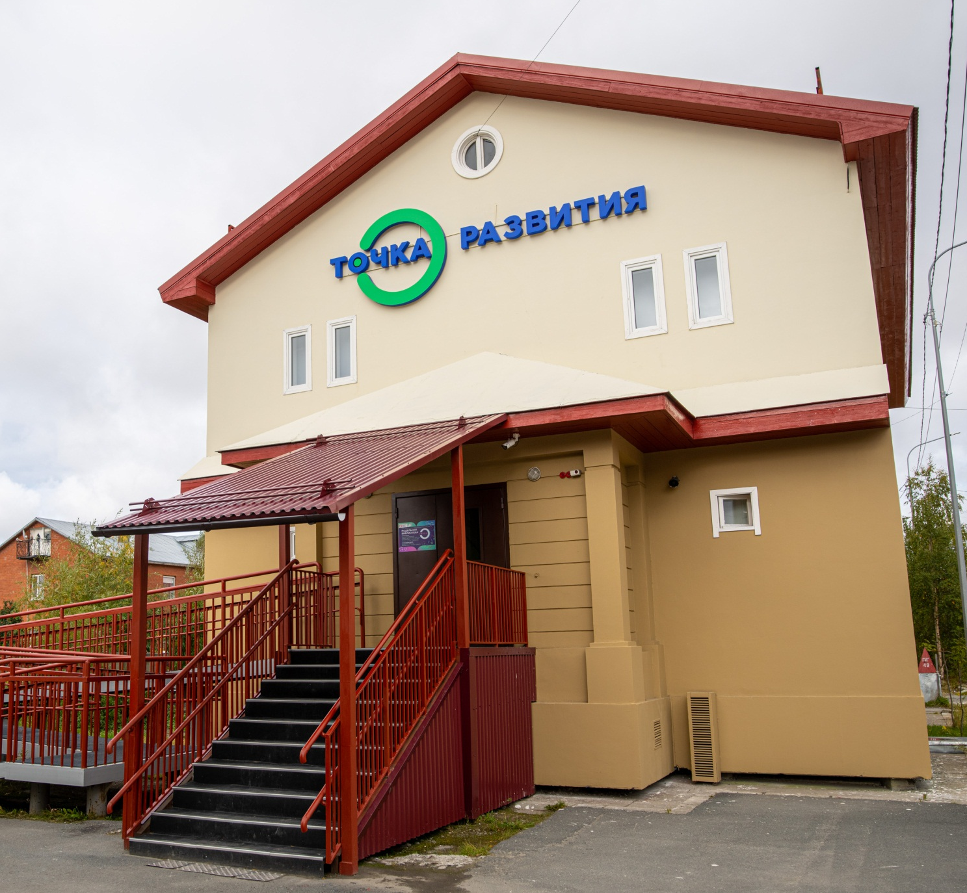
НОВАЯ МОДЕЛЬНАЯ БИБЛИОТЕКА В САЛЕХАРДЕ

Slide 2
Салехард – столица ЯНАО. Единственный город в мире, расположенный на Полярном круге. Население – 50 350 человек.
16 детских садов;
6 средних общеобразовательных школ;
ГБПОУ ЯНАО «Ямальский многопрофильный колледж»;
ГБПОУ ЯНАО «Ямальский полярный агроэкономический техникум».
Дошкольники – 3 773.
Школьники - 7 096.

Slide 3
1950 год – образование библиотеки.
Количество этажей – 2.
Общая площадь – 239,7 кв. м.
Персонал библиотеки:
1 руководитель, 5 библиотекарей.
СТАТИСТИКА ЗА 2020 ГОД:
Число пользователей – 1 914 человек,
из них детей до 14 лет – 1 436,
молодёжи – 96.
Число посещений – 7 655,
в том числе массовых мероприятий – 1 102.
СТАТИСТИКА ЗА 2021 ГОД:
Число пользователей – 3 002 человека,
из них детей до 14 лет – 2 661,
молодёжи – 155.
Число посещений – 24 181,
в том числе массовых мероприятий – 10 315.

Slide 4
Библиотечный фонд
На январь 2022 г. – 18 791 экз.
Списано в 2021 г. – 2 506 экз.
Комплектование в 2020 г. – 284 экз.
Комплектование в 2021 г. – 4 360 экз.
Детская литература – 99,6%.

Slide 5
Дизайн библиотеки

Slide 6
Входная зона

Slide 7
Зона чтения и оперативного обслуживания (1 этаж)

Slide 10
Пространство для самостоятельной работы и проведения мероприятий (2 этаж)

Slide 11
Трансформация пространства

Slide 13
Комната для детского развития

Slide 20
Программа настольных игр «Империя игр»

Slide 21
Кинолекторий «Герои книг на экране»

Slide 22
Проект «Читаем с пелёнок»

Slide 23
Проект «Квесториум»

Slide 24
Проект «Учимся дружить»

Slide 25
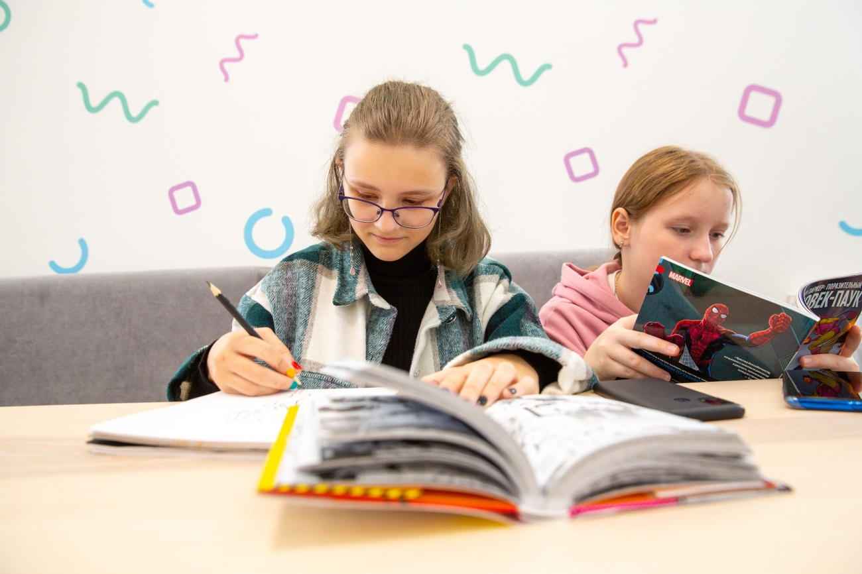
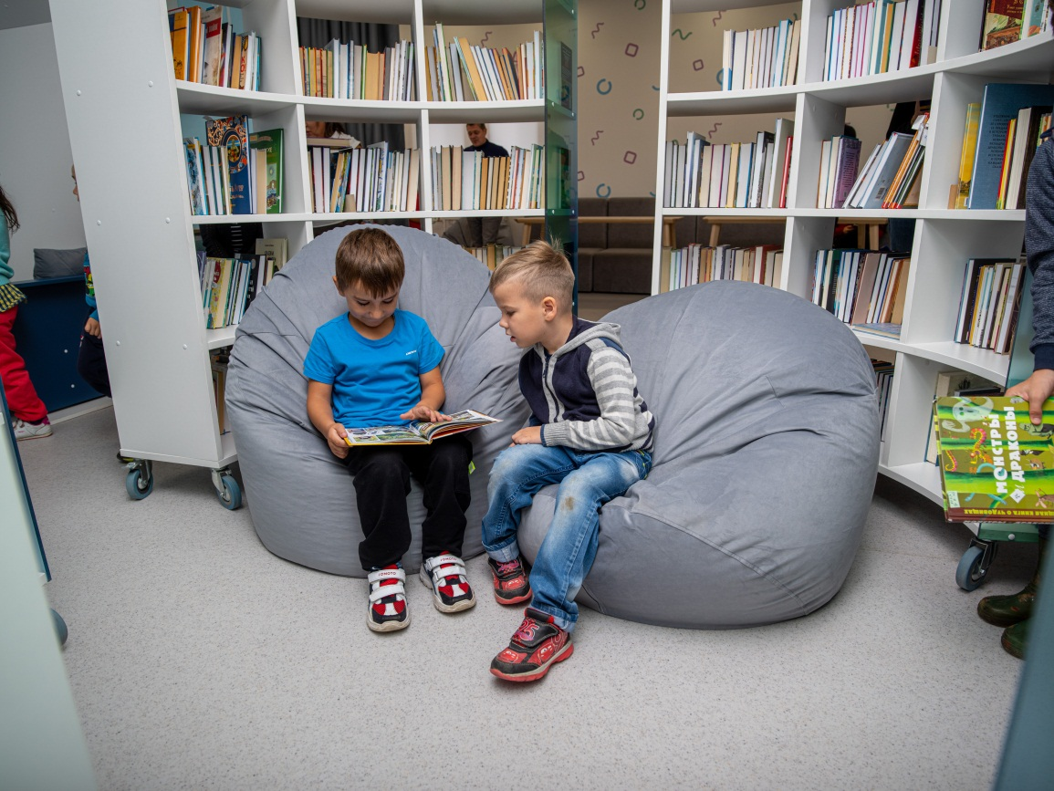
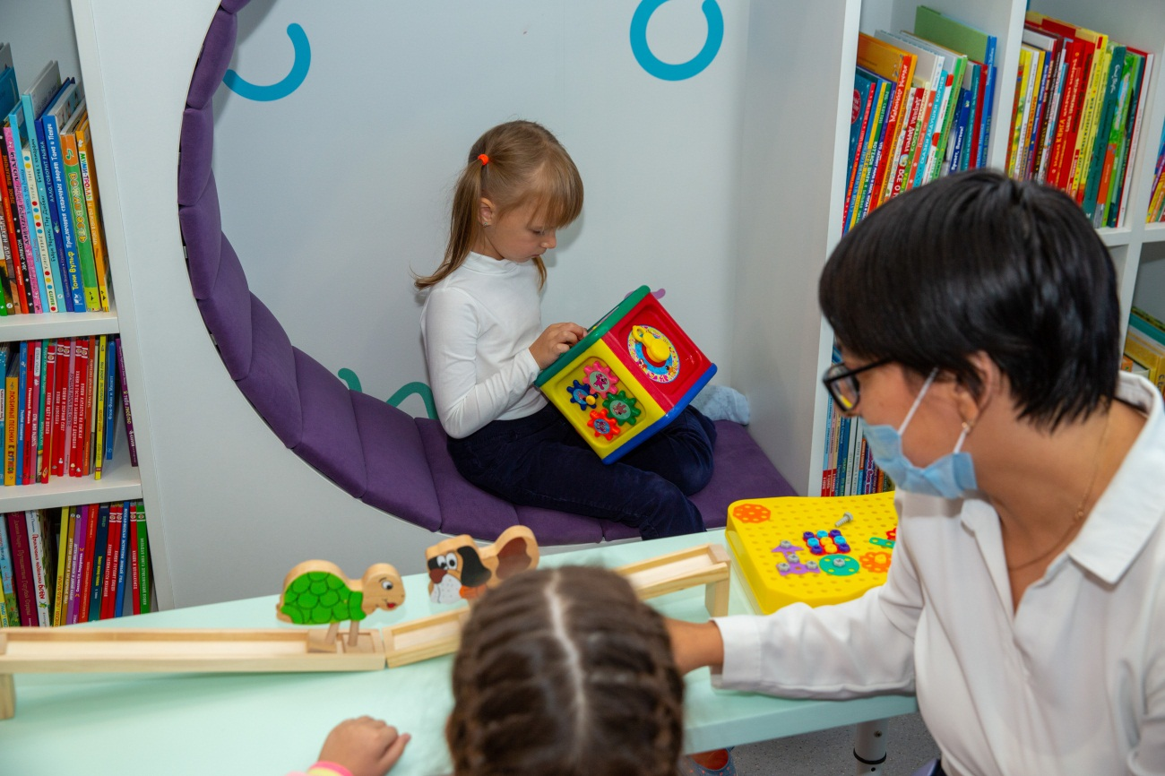
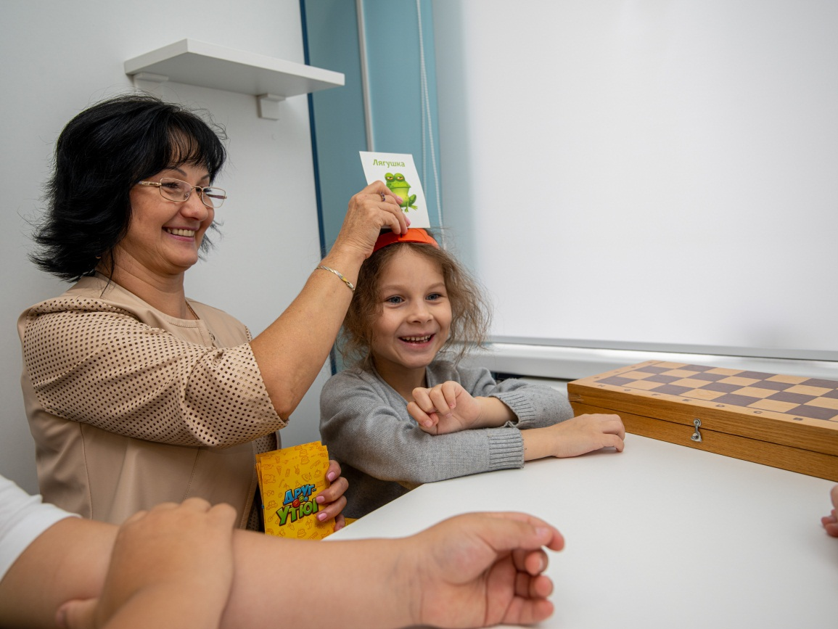

Slide 26
Модельная библиотека «Точка» МБУК «ЦБС» г. Салехарда
629007, ЯНАО, г. Салехард, ул. Свердлова, дом 17
Телефон для связи: +7(34922) 4-61-31
Телефон руководителя: +7 904 475 93 53 (Куленцова Наталья Александровна)
Электронная почта: bibldeti@yandex.ru
Группа в социальных сетях: https://vk.com/bibldeti
Официальный сайт МБУК «ЦБС»: https://lib-shd.yanao.ru/

